Slide 1
כינוי גוף
הוא
היא
הן
הם

Slide 2
הורה יקר...
תרגול כינוי הגוף: היא, הוא, הן, הם
1- מלמדים את הילדים כינויי הגוף בעזרת הצבעה על הילדים בתמונה.
2- אומרים לילדים תסתכלו על הילדה שמצביעה על הילדים האחרים
ותגידו....
ציור 1: היא לובשת מעיל
ציור 2: הוא לובש חולצה ארוכה

Slide 3
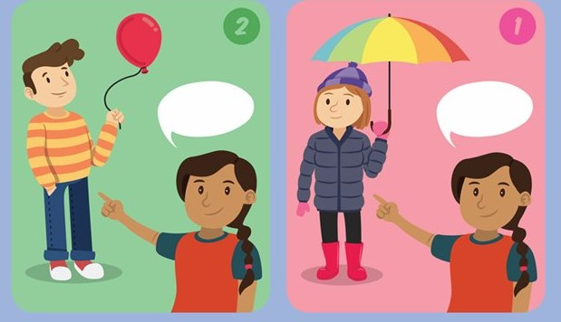

Slide 4
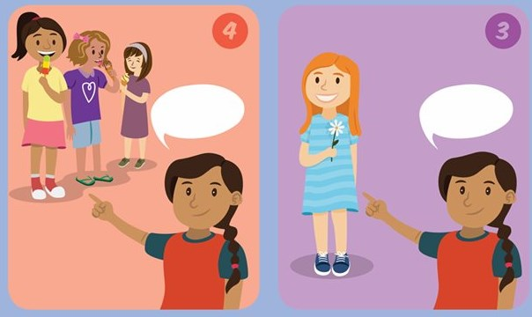

Slide 5
